Slide 1
2019
网上票据申请系统介绍
财务处收费管理科

Slide 2
01
网上票据申请流程简介

Slide 3
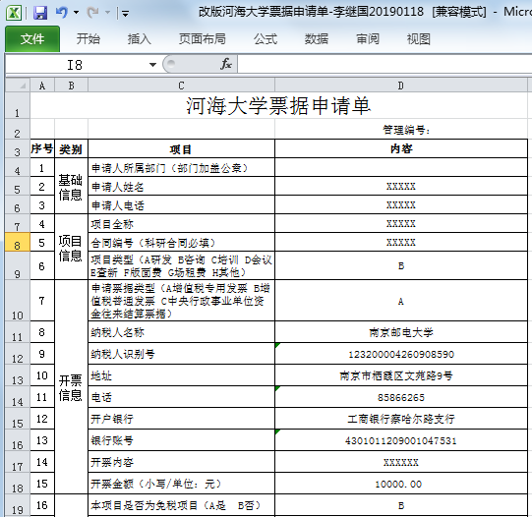
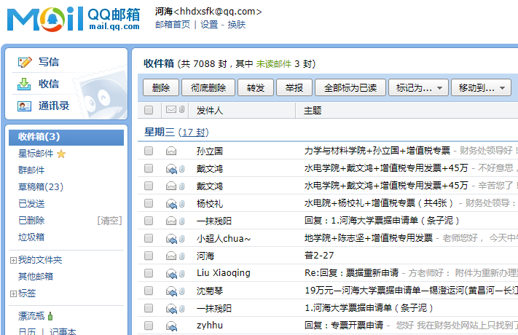
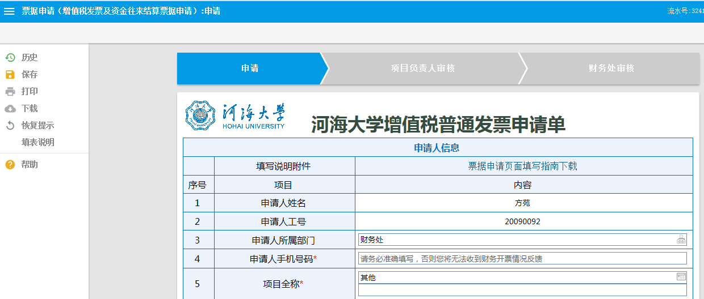
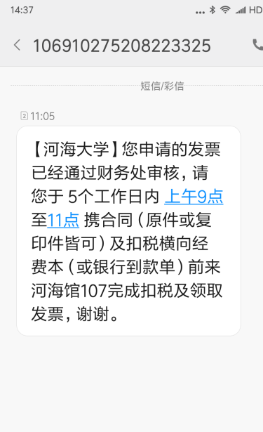
票据申请流程对比
原有模式
1. 填写EXCEL申请发送至邮箱；
2. QQ邮件回复取票；
3. 取票时需携带学院盖章、申请人签字的纸质版申请单
现有模式
1. 填写网页申请；
2. 短信回复取票；
3. 仅免税普票需要提供科技处盖章的纸质申请单

Slide 4
网上票据申请流程
网上票据申请流程
申请人网上填写并提交票据申请
财务工作人员网上审核
申请
负责人审核
财务审核
领取票据
项目负责人网上审核
按照短信通知携带相关材料至财务处领取票据

Slide 5
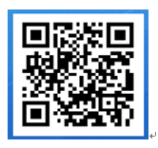
网上票据申请流程的优点
01
免盖章
新流程下免去学院盖章、申请人签字的手续。
02
易审核
在线填写申请时网页自动校验信息，实时反馈，易于申请人及时修改。
03
数据全
系统自动保存历史申请信息，并提供检索查询功能。
04
可移动
提供移动端APP（E河海）界面，方便随时申请、审核。
“e河海”手机APP

Slide 6
02
网上票据申请操作指南

Slide 7
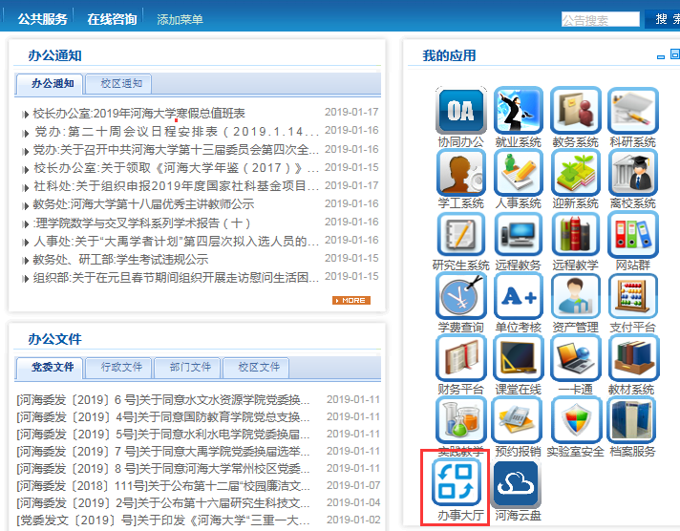
登录入口
登录入口
登录入口：河海大学信息门户（http://my.hhu.edu.cn/login.portal）中“我的应用 ”——“办事大厅”板块
请教工使用本人的用户名及密码登陆“信息门户”

Slide 8
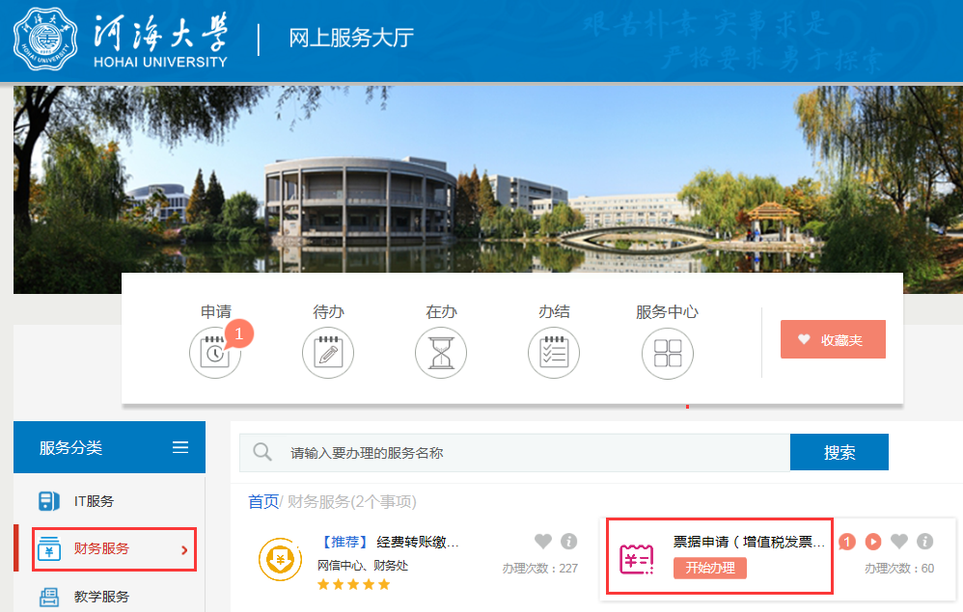
启动流程
启动流程
启动流程：“财务服务”——“票据申请” ——点击“开始办理”

Slide 9
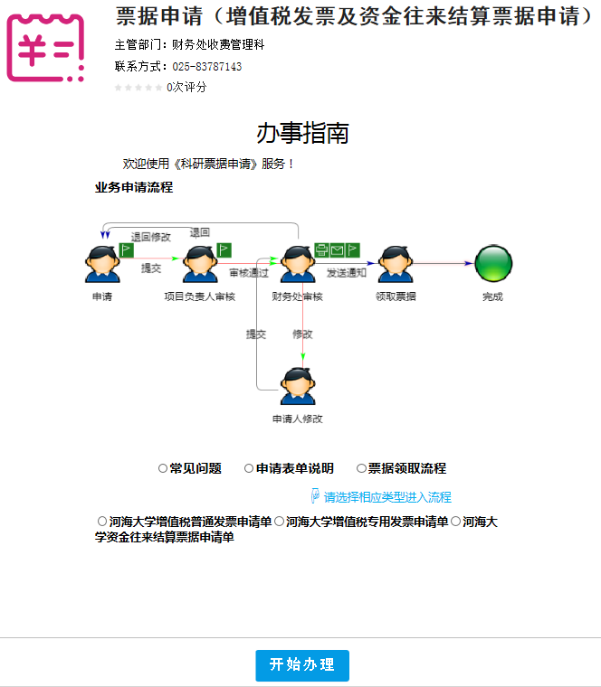
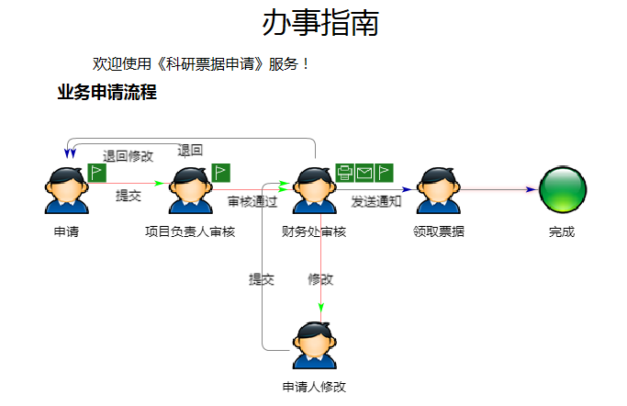
欢迎页面
票据申请流程图
流程图

Slide 10
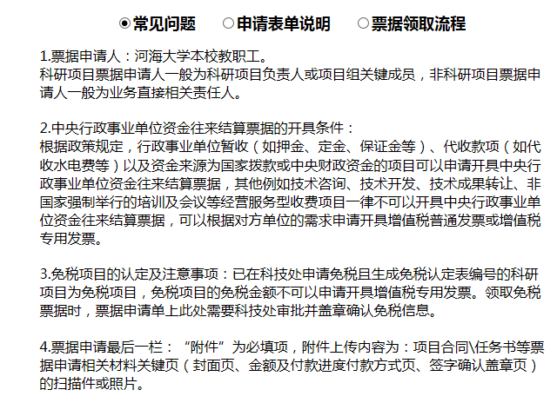
欢迎页面
常见问题解答（点击后即可查看）
4个常见问题及解答，点击查看

Slide 11
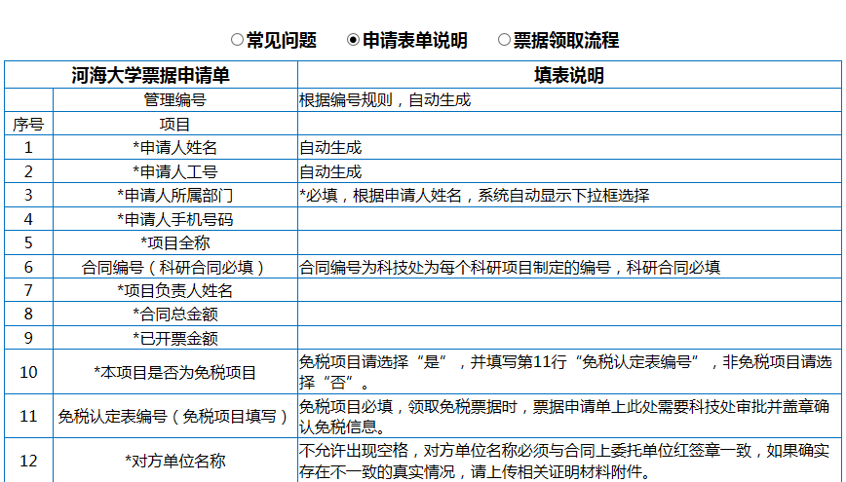
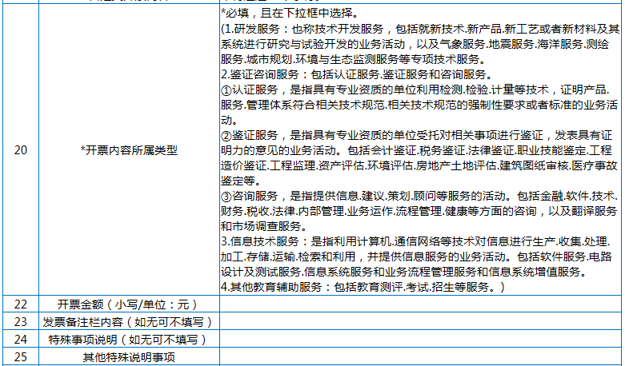
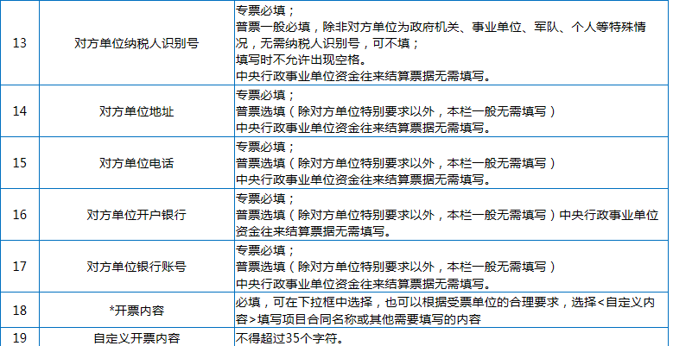
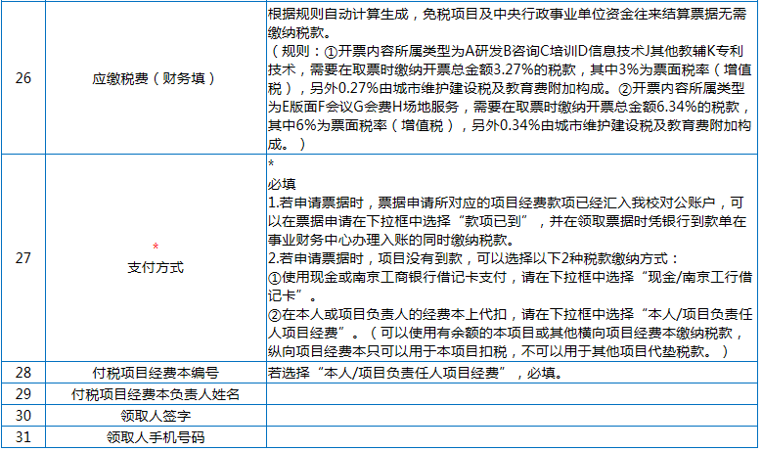
欢迎页面
网上申请表单填写说明（点击后即可查看）
网上申请表填写说明，点击查看

Slide 12
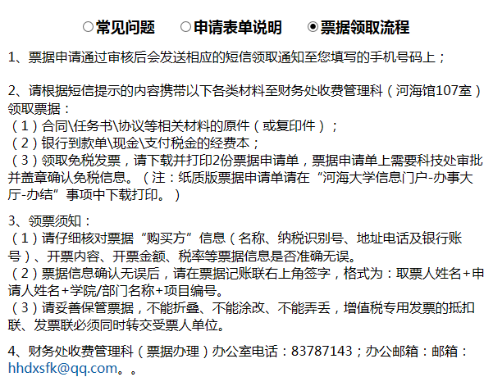
欢迎页面
票据领取流程（点击后即可查看）
票据领取说明，点击查看

Slide 13
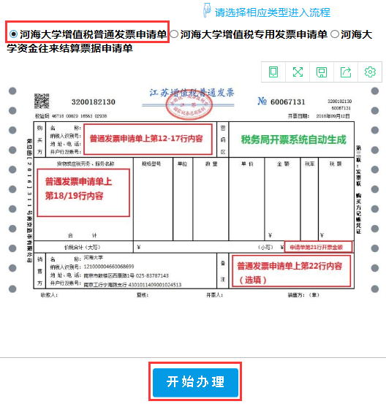
欢迎页面
选择需要申请的票据类型，点击办理
选择票据类型，点击“开始办理”

Slide 14
03
票据申请页面填写指南

Slide 15
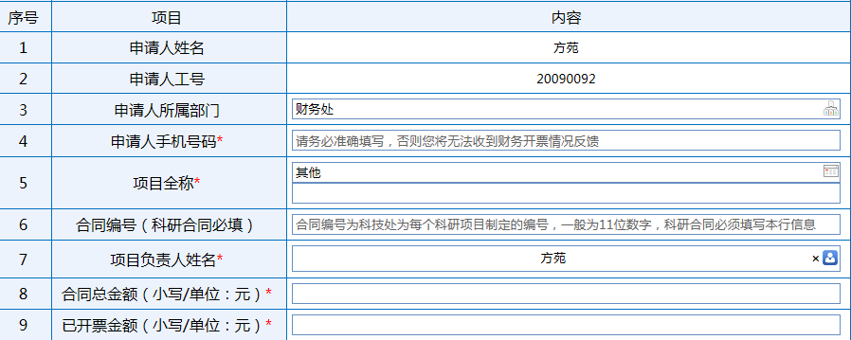
票据申请填写页面
手机号码务必填写准确
* 为必填项

Slide 16
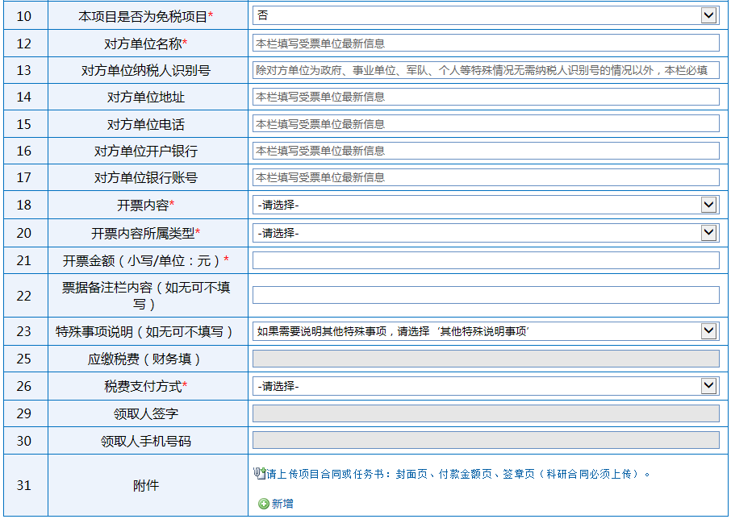
票据申请填写页面
填写栏内灰色的提示说明
科研合同务必上传附件

Slide 17
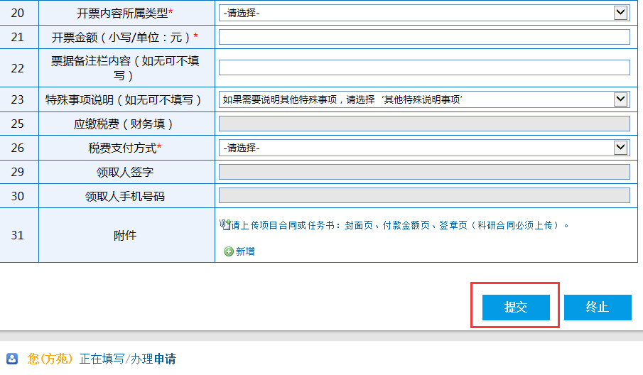
票据申请填写页面
填写完成后
点击提交
提交后网页自动校验，若有错误会跳出红色提示，直至通过所有校验方可进入下一流程

Slide 18
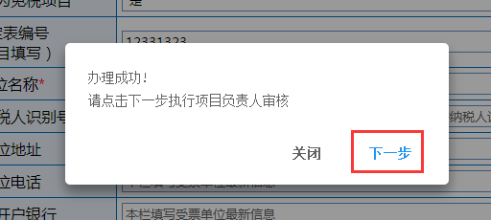
票据申请提交项目负责人审核
XXX
点击“好”
提交项目负责人审核
点击“下一步”
申请流程结束

Slide 19
04
票据审核流程

Slide 20
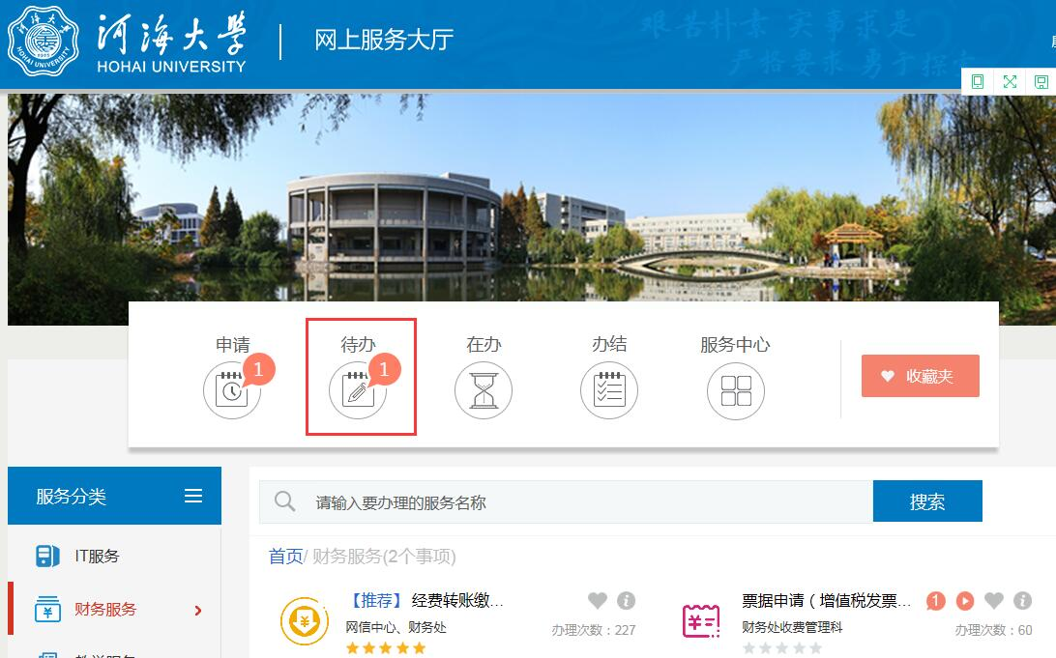
项目负责人审核入口
点击“审核”
开启审核流程

Slide 21
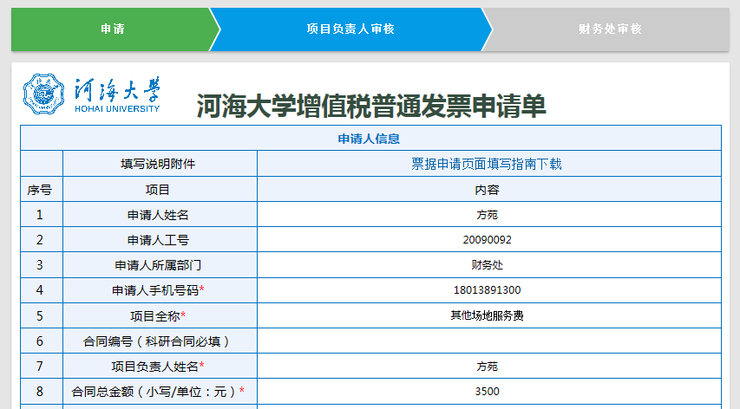
项目负责人审核界面
可在此处填写审核意见
XXX
根据审核结果，选择通过或退回

Slide 22
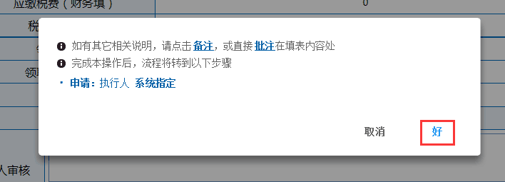
项目负责人审核界面
项目负责人审核不通过，申请退回至申请人
负责人审核不通过，给出审核意见，选择“退回修改”
XXX
点击“好”
退回至原申请人

Slide 23
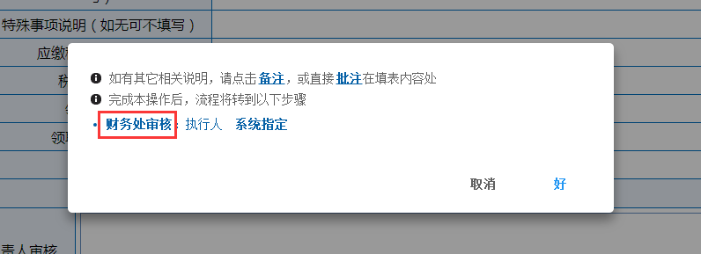
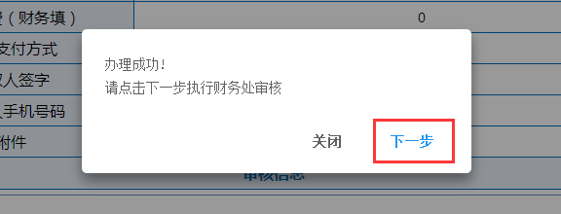
项目负责人审核界面
项目负责人审核通过，进入下一流程：财务处审核
点击“下一步”
负责人审核流程结束

Slide 24
04
票据领取指南

Slide 25
票据申请通过审核的情况
非免税发票
免税发票
资金往来结算票据
财务审核时限为2~5个工作日，票据申请一旦通过财务审核，会有相应的短信发送至申请人，请申请人根据短信提示的内容，携带相关材料领取票据

Slide 26
票据领取相关说明
领取流程说明

Slide 27
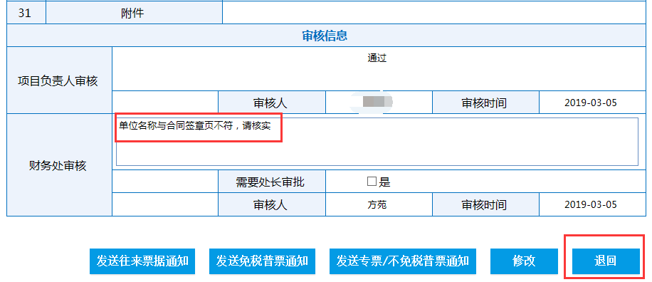
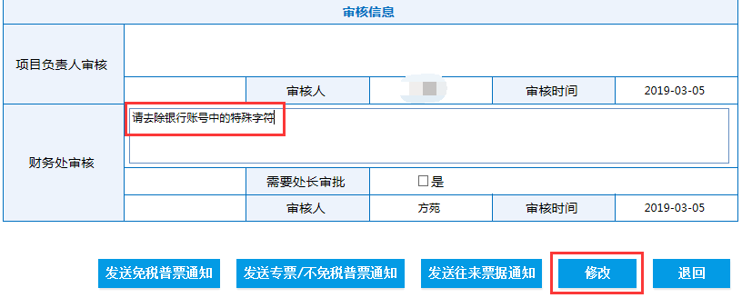
票据申请未通过审核的情况
未通过财务审核的2种情况
因原则性问题退回至申请人，申请人需重新提交负责人审核
因非原则性问题提请申请人修改，申请人修改后直接提交财务审核

Slide 28
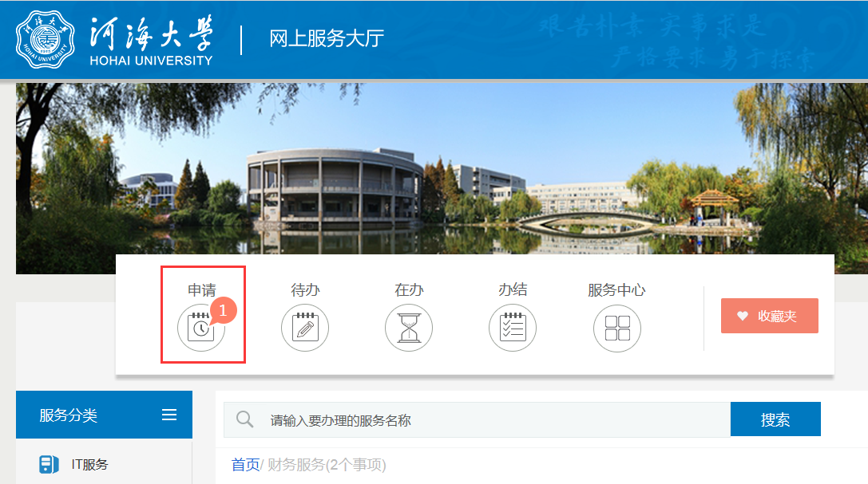
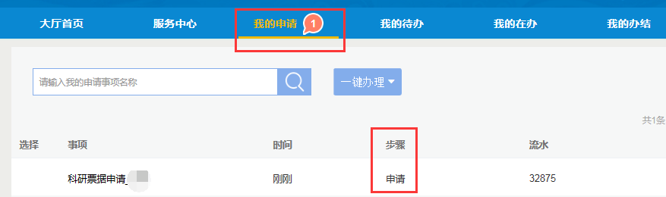
票据申请未通过审核的情况
因审核不通过而被退回的申请，可在“办事大厅” —“申请”里查询修改

Slide 29
05
历史票据申请查询

Slide 30
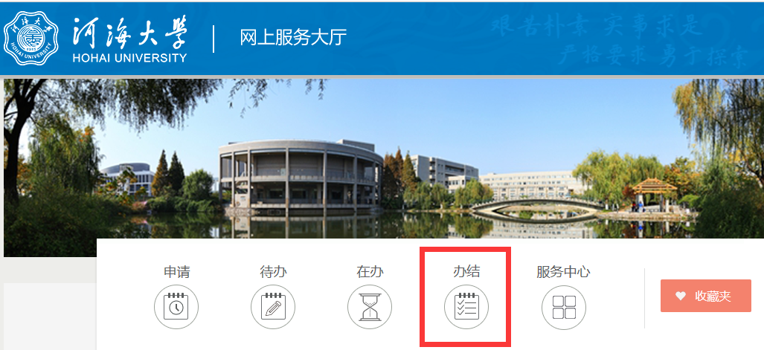
历史票据查询、打印、下载
点击“办结”

Slide 31
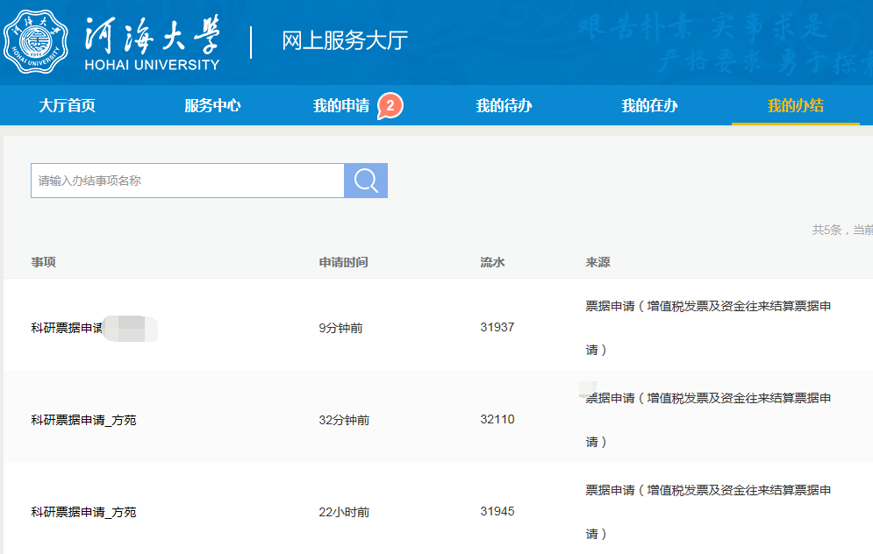
历史票据查询
历史申请列表

Slide 32
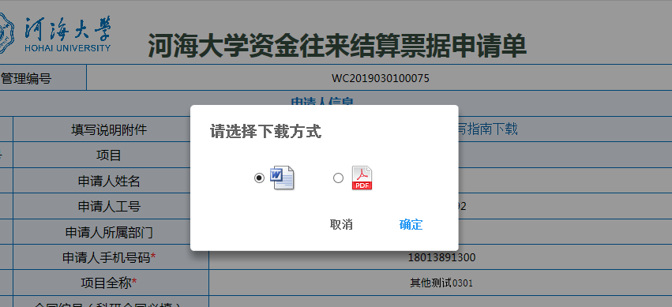
历史票据打印与下载
历史票据打印与下载

Slide 33
感谢各位的聆听与支持！
办公地址：财务处收费管理科（河海馆203室）
办公电话：7143
办公邮箱：hhdxsfk@qq.com
“e河海”手机APP

